Slide 1


信息安全风险评估项目
启动会说明
2017年2月

Slide 2
目录
1
项目背景
5
成员名单
2
风险评估及事件介绍
6
成员职责
3
项目目标
7
项目沟通
4
项目范围
8
项目流程及计划

Slide 3

项目背景
我们有硬件资产清单吗？客户端资产清单在哪？
我们有进行过数据资产梳理吗？知道我们有什么保密数据？
我们的源代码安全吗？
我们评估过备份数据丢失会带来什么后果吗？
客户的姓名、身份证、手机等信息在我司什么系统中？
这些信息是否足够安全不会被意外公开？
……如果不了解它，那么我们就不能很好地管理它。
我们有什么？我们需要保护什么？
解决这些疑问有什么作用？
——降低风险、减少公司损失、保障业务持续运行。

Slide 4
什么是信息安全风险评估？
随着企事业单位以及各行各业对信息系统依赖程度的日益增强，信息安全问题受到普遍关注。运用风险评估去识别安全风险，解决信息安全问题得到了广泛的认识和应用。
信息安全风险评估就是从风险管理角度，运用科学的方法和手段，系统地分析信息系统所面临的威胁及其存在的脆弱性，评估安全事件一旦发生可能造成的危害程度，提出有针对性的抵御威胁的防护对策和整改措施，为防范和化解信息安全风险，将风险控制在可接受的水平，最大限度地保障信息安全提供科学依据。
信息安全风险评估作为信息安全保障工作的基础性工作和重要环节，要贯穿于信息系统的规划、设计、实施、运行维护以及废弃各个阶段，是信息安全建设的重要科学方法之一。

Slide 5
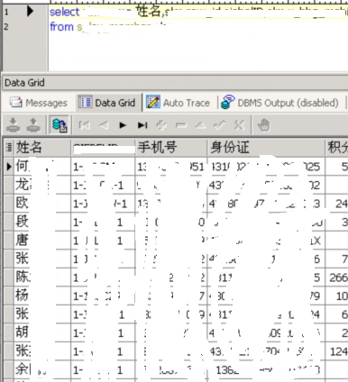
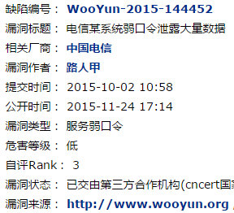
信息安全事件
华为事件
HW到中东某国投标，５、６人住当地一家酒店。辛苦了很长时间，开标时却发现竞争对手的标书中多了很多HW特有的东西，报价也较自己低。经调阅酒店录像，发现投标前一晚上当他们离开房间去吃饭时，有人到其中一个房间取走了笔记本电脑中的硬盘……

Slide 6

项目目标
系统地识别公司重要资产（重要性为高的系统，以及与之配套的数据、
服务器、网络、应用、物理环境等）并作出分类定级，
评估重要信息资产及其面临的风险（信息安全风险识别），
有针对性的提出资产保护（信息安全风险控制）改善方向。
核心评估对象——重要资产

Slide 7
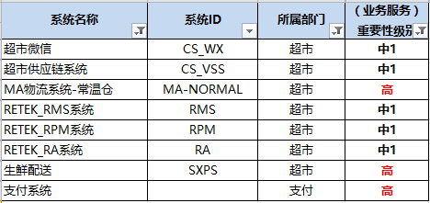
范围（项目三期）
主要包括：超市、支付两大块

Slide 8
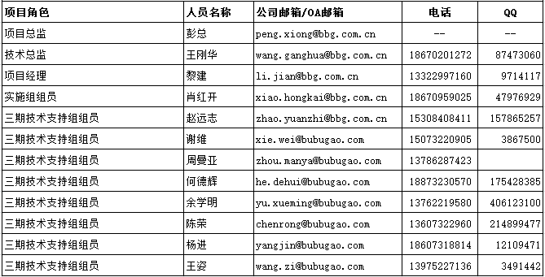
项目成员名单

Slide 9

项目配合成员职责
明确各项风评工作的责任人及核定人员：
各资产负责人（应用资产、数据库资产、网络资产等）——即相关管理员或负责人：
根据计划，按时提交《信息安全风险调查表》及表内要求的材料（含权限矩阵）；
配合访谈，让信息安全团队在项目期内尽可能了解更多的业务流程、数据流向、已有控制措施等访谈问题；
协助现场调研、测评，包括提供记录样本、测试环境、疑问解答等；
按时参加会议、及时回应各种项目沟通。
业务流程梳理
数据及其生命周期梳理
资产核对、提交及确认
信息安全人员：
风险评估项目过程主导，
脆弱点的核查和分析确认，
威胁点的分析确认，
风险分析和确认
团队建设：IT相关负责人（应用负责人、数据库、网络等）。

Slide 10

合作方法及沟通方式
1、问卷调查
2、访谈讨论
3、现场检查评估
邮件、会议、电话、现场、QQ

Slide 11








实施步骤
风险分析
控制措施评价
威胁、脆弱识别
评估总结与报告
资产识别
改进与削弱风险
准备

Slide 12
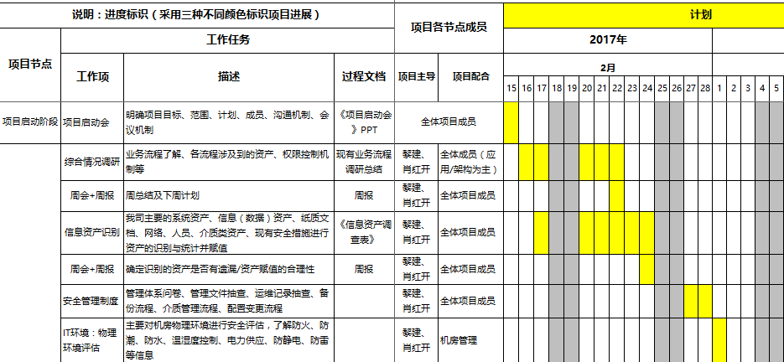
项目主计划、过程文档、产出物（详见主计划Excel）

Slide 13

谢谢！

